Slide 1
索引
杨之江
yangzhijiang@126.com

Slide 2

内容
索引基本概念
索引分类
创建索引
查看和删除索引
索引调整向导
Q&A

Slide 3
用户对数据库最频繁的操作是进行数据查询，一般情况下数据库在进行查询操作时需要对整个表进行数据搜索
当表中的数据很多时，搜索数据就需要很长的时间，这就造成了服务器的资源浪费。
为了提高检索数据的能力数据库引入了索引机制

Slide 4
1 索引基本概念
索引是一个单独的、物理的数据库结构，它能够提供一种以一列或多列的值为基础迅速查找表中行的能力
索引是某个表中一列或若干列值的集合和相应的指向表中物理标识这些值的数据页的逻辑指针清单
索引是依赖于表建立的，它提供了数据库中编排表中数据的内部方法
索引使对数据的查找不需要对整个表进行扫描，就可以在其中找到所需数据。
可以为表中的单个列建立索引，也可以为一组列（索引项）建立索引
索引一般采用B树结构

Slide 5
索引的作用
对表中的列是否创建索引，以及创建何种索引，对于查询的响应速度会有很大差别。创建了索引的列几乎是立即响应，而不创建索引的列则需要较长时间的等待
在数据库系统中创建索引主要有以下作用：
① 快速存取数据；
② 保证数据的一致性；
③ 实现表与表之间的参照完整性；
④ 在使用GROUP BY、ORDER BY子句进行查询时，利用索引可以减少排序和分组的时间。

Slide 6
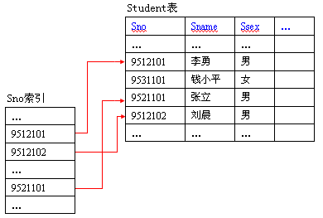
索引及数据间的对应关系示意图

Slide 7
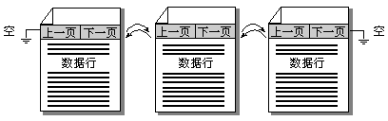
索引的组织方式
索引项按数据页存储。
表中的全部索引连在一起。

Slide 8
2 索引分类
聚簇索引（Clustered Index，也称为聚集索引）
  将数据按照索引项的顺序进行物理排序
  一个表只能有一个聚簇索引
  查找数据很快
非聚簇索引（Non-clustered Index，也称为非聚集索引）
  不对数据进行物理排序
  与表的数据完全分离
  比聚簇索引需要更多的存储空间且检索效率较低
  主XML索引
  空间索引

Slide 9
两类索引相同点
聚簇索引和非聚簇索引一般都使用B-树结构来存储索引项，
都包含数据页和索引页
索引页用来存放索引项和指向下一层的指针
数据页用来存放数据。

Slide 10
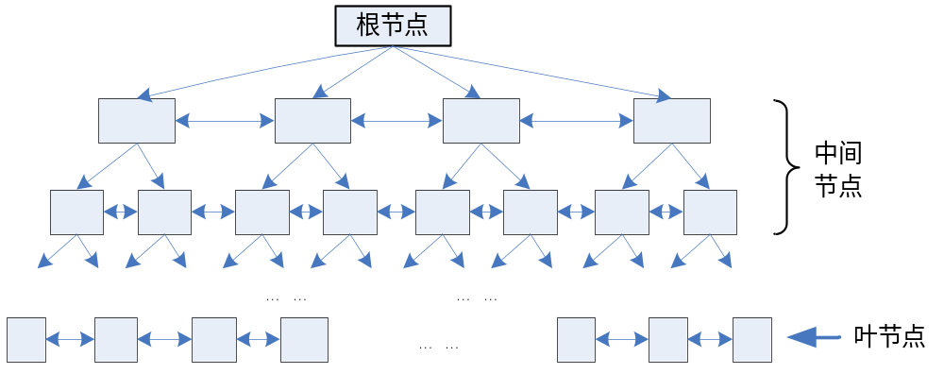
B-树结构

Slide 11
聚簇索引
聚簇索引的B-树是自下而上建立的，最下层的叶级节点存放数据，它同时也是数据页，
多个数据页生成一个中间层节点的索引页，然后再由数个中间层的节点的索引页合成更上层的索引页，
如此上推，直到生成顶层的根节点的索引页。

Slide 12
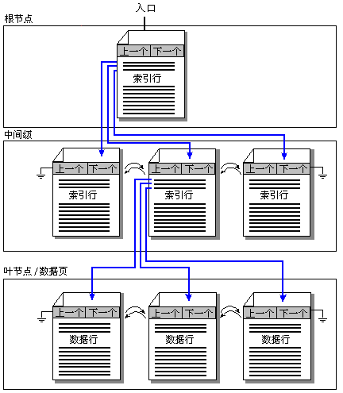
建有聚集索引的表的存储结构示意图

Slide 13
数据示例
eno | ename | dept
E01 | AB | CS
E02 | AA | CS
E03 | BB | IS
E04 | BC | CS
E05 | CB | IS
E06 | AS | IS
E07 | BB | IS
E08 | AD | CS
E09 | BD | IS
E10 | BA | IS
E11 | CC | CS
E12 | CA | CS
聚簇索引
非聚簇索引1
非聚簇索引2

Slide 14
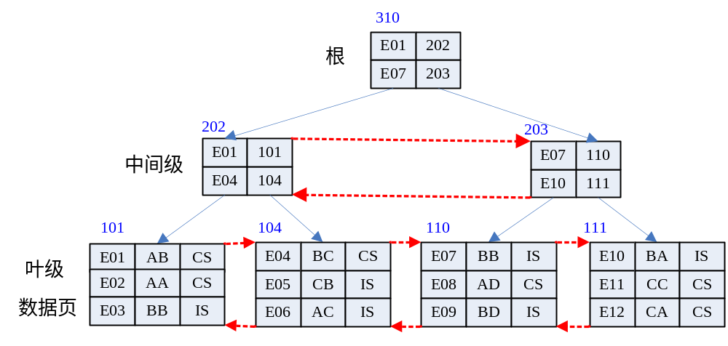
索引示例

Slide 15
注意
定义聚簇索引时使用的列越少越好
如果定义了一个大型的聚簇索引，则同一个表上定义的任何非聚簇索引都将增大许多，因为非聚簇索引项将包含聚簇索引的全部列

Slide 16
对下列情况可考虑创建聚簇索引
包含大量非重复值的列
使用下列运算符返回一个范围值的查询：BETWEEN AND、>、>=、< 和 <=。
被连续访问的列
返回大型结果集的查询
经常被用作连接的列
ORDER BY或GROUP BY子句中指定的列

Slide 17
下列情况不适于建立聚簇索引
频繁更改的列。
字节长的列。

Slide 18
非聚簇索引
非聚簇索引与图书后边的术语表类似。数据存储在一个地方，术语表存储在另一个地方。而且数据并不按术语表的顺序存放，但术语表中的每个词在书中都有确切的位置
非聚簇索引就类似于术语表，而数据就类似于一本书的内容。

Slide 19
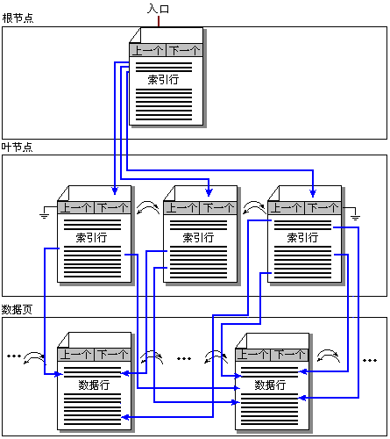
非聚簇索引的存储示意图

Slide 20
非聚簇索引与聚簇索引的差别
数据行不按非聚簇索引关键字值的顺序排序和存储。
叶级节点不是数据页
叶级节点是索引行。每个索引行包含非聚簇索引关键字值以及一个或多个行定位器，这些行定位器指向该关键字值对应的数据行。

Slide 21
行定位器
非聚簇索引可以在有聚簇索引的表和无聚簇索引的表上定义
在SQL Server 2008 中，非聚簇索引中的行定位器有两种形式：
如果表没有定义聚簇索引，则行定位器就是指向行的指针。该指针用文件标识符 （ID）、页码和页上的行数生成。整个指针称为行ID。
如果表定义有聚簇索引，则行定位器就是行的聚簇索引关键字的值

Slide 22
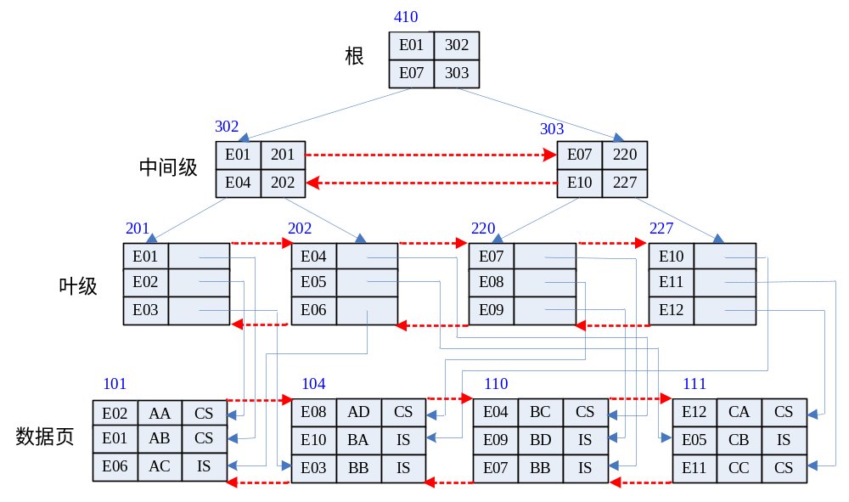
在没有聚簇索引的表上建非聚簇索引
数据示例

Slide 23
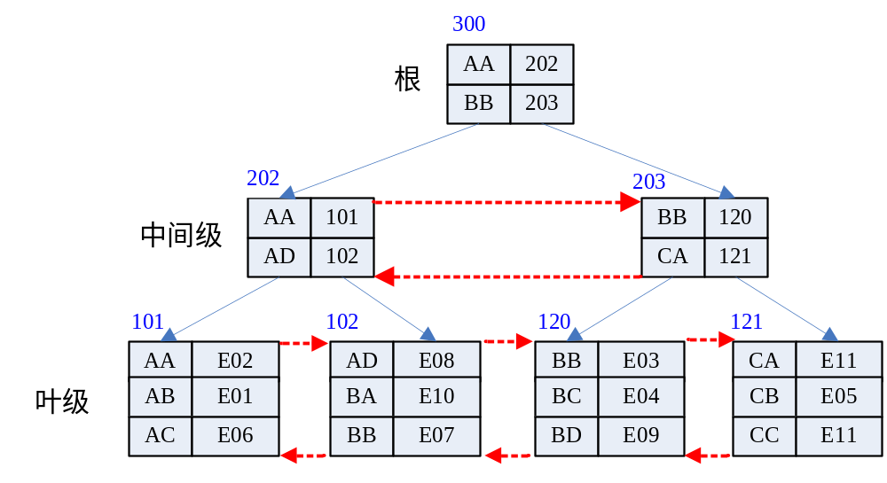
在有聚簇索引的表上建立非聚簇索引
数据示例

Slide 24
下述情况可考虑创建非聚簇索引
包含大量非重复值的列
不返回大型结果集的查询
经常作为查询条件使用的列
经常作为连接和分组条件的列，应在这些列上创建多个非聚簇索引

Slide 25
唯一索引
可以确保索引列不包含重复的值
在组合唯一索引的情况下，该索引可以确保索引列中每个值的组合都是唯一的
例如，如果在last_name、first_name和middle_initial列的组合上创建了唯一索引full_name，则该表中任何两个人都不可以具有完全相同的名字
聚簇索引和非聚簇索引都可以是唯一的。

Slide 26
说明
如果必须要实施唯一性来确保数据的完整性，则应在列上创建UNIQUE约束或PRIMARY KEY约束，而不要创建唯一索引
例如，如果想限制身份证号码（sid）列的取值不能有重复，则可在sid列上创建 UNIQUE约束
实际上，当在表上创建PRIMARY KEY约束或UNIQUE约束时，系统会自动在这些列上创建唯一索引

Slide 27
3 创建索引
设计索引
    使用SQL Server Management Studio创建索引
    使用T-SQL语句创建索引

Slide 28
3.1设计索引
设计索引时，应考虑以下数据库准则。
（1）一个表如果建有大量索引，会影响INSERT、UPDATE和DELETE语句的性能。
（2）避免对经常更新的表进行过多的索引，并且索引应保持较窄。
（3）使用多个索引可以提高更新少而数据量大的查询的性能。
（4）对小表进行索引可能不会产生优化效果。
（5）视图包含聚集函数、连接或聚集函数和连接的组合时，视图的索引可以显著地提升性能。

Slide 29
3.2使用SQL Server Management Studio创建索引
1）启动SQL Server Management Studio工具，在“对象资源管理器”中，展开Database Engine实例。
2）展开要在其上创建索引的表，在“Indexes”项上右击，在快捷菜单中选择“New Index…”命令。
3）弹出“New Index”对话框。 在“Index name”文本框中，输入索引的名称。“Index type”列表框用于设置索引类型，共有Clustered、Nonclustered、Primary XML 、 Geometry 4项。
4）单击“Add…”按钮，弹出如图所示的对话框，选择要在其上创建索引的列。
5）单击“OK”按钮，回到“New Index”对话框，其中，“Sort Order”列用于设置索引的排列顺序。
6）单击“OK”按钮，即完成了索引的创建过程。

Slide 30
3.3使用T-SQL语句创建索引
只有表和视图的拥有者才有为表和视图创建索引的权限
创建索引的基本语法格式为：
  CREATE [UNIQUE] [CLUSTERED | NONCLUSTERED]
  INDEX index_name
  ON {object } (column [ASC | DESC ] [,...n] )
  [ INCLUDE ( column_name [ ,...n ] ) ]
  [ WITH <index_option> [,...n] ]
  <index_option > ::=
  { PAD_INDEX | FILEFACTOR = fillfactor |
  IGNORE_DUP_KEY | DROP_EXISTING }
<object> ::=
{[database_name.[schema_name ].|schema_name. ] table_or_view_name}
Notes:
UNIQUE 为表或视图创建唯一索引
CLUSTERED 表示创建聚集索引，键值的逻辑顺序决定表中对应行的物理顺序
NONCLUSTERED 创建非聚集索引
index_name 索引的名称
Column 索引所基于的一列或多列
[ASC|DESC] 确定特定索引列的升序或降序排序方向。默认值为ASC。
INCLUDE(column_name [ ,... n ] ) 指定要添加到非聚集索引的叶级别的非键列。
DROP_EXISTING 指定应删除并重新生成已命名的先前存在的聚集、非聚集索引或XML索引。
<object>::= 要为其建立索引的完全限定对象或非完全限定对象。

Slide 31
<index_option> ::= {
PAD_INDEX = { ON | OFF } |
FILLFACTOR = fillfactor |
SORT_IN_TEMPDB = { ON | OFF } |
IGNORE_DUP_KEY = { ON | OFF } |
STATISTICS_NORECOMPUTE = { ON | OFF } |
DROP_EXISTING = { ON | OFF } |
ONLINE = { ON | OFF } |
ALLOW_ROW_LOCKS = { ON | OFF } |
ALLOW_PAGE_LOCKS = { ON | OFF } |
MAXDOP = max_degree_of_parallelism }

Slide 32
PAD_INDEX
指定索引B树的中间级的每个节点（索引页）的充满度
这个选项只有在指定了FILLFACTOR时才有用
PAD_INDEX使用由FILLFACTOR指定的百分比
默认情况下，SQL Server将保证中间级的每个索引页上至少预留可以容纳一个索引项的空间

Slide 33
FILLFACTOR=fillfactor
指定在创建索引时，叶级索引页的充满度（充满的百分比）
如果某个索引页被填满，则SQL Server必须要对索引页进行分裂，以便有新的空间来存放索引项，而分裂索引页是要耗费时间的
FILLFACTOR的设置只在首次创建索引时使用
FILLFACTOR的值可从1到100。
如果没有指定此值，则其默认值为0。当FILLFACTOR的值为0或100时都表示叶级索引页按100％填充

Slide 34
FILLFACTOR的值与索引页的充满度
FILLFACTOR | 中间级索引页 | 叶级索引页
0 | 一个可用项 | 100％填充
1～99 | 一个可用项 | <=FILLFACTOR％
100 | 一个可用项 | 100％填充

Slide 35
IGNORE_DUP_KEY
在建立唯一索引时，可以通过IGNORE_DUP_KEY选项来配置对插入重复数据的处理方式。
当一条INSERT语句插入了多行数据时，如果有数据造成索引重复，则是全部回滚还是只忽略这些重复索引的记录，其他数据依然可以被插入到表中，可由IGNORE_DUP_KEY选项决定
如果指定了IGNORE_DUP_KEY选项，则SQL Server 是发出警告消息并忽略这些索引重复的行。如果没有指定IGNORE_DUP_KEY选项，则SQL Server是发出一条警告消息，并回滚整个INSERT语句

Slide 36
DROP_EXISTING
在创建索引时，如果表中已存在索引名相同的索引，则使用此选项将删除表中已有的索引并按新的语句重新创建索引
如果为已经具有非聚簇索引的表重建聚簇索引，则使用DROP_EXISTING选项会提高重建聚簇索引的性能
因为指定了这个选项后，系统在删除旧的聚簇索引后，并不重建非聚簇索引，而是在创建完新的聚簇索引之后，再重建非聚簇索引，这样非聚簇索引只需重建一次即可，而且还是在聚簇索引关键字不同的情况下才会重建

Slide 37
注意
如果聚簇索引的关键字没有改变（索引名和列与原索引均相同），则DROP_EXISTING子句不会重新对数据进行排序
不能使用DROP_EXISTING选项将聚簇索引转换成非聚簇索引，但可以将唯一聚簇索引更改为非唯一聚簇索引，反之亦然。

Slide 38
示例1
Student表的Sname（姓名）列创建非聚簇索引。
  CREATE INDEX Sname_ind
  ON Student ( Sname )

Slide 39
示例2
为Student表的Sid（身份证号）列创建唯一性聚簇索引。
  CREATE UNIQUE CLUSTERED INDEX Sid_ind
  ON Student (Sid )

Slide 40
示例3
为Student表的Sid（身份证号）列创建叶级索引页充满度为80％的非聚簇索引。
  CREATE NONCLUSTERED INDEX Sid_ind
  ON Student (Sid )
  WITH FILLFACTOR = 80

Slide 41
示例4
为Student表的Sid列创建叶级索引页和中间级索引页的充满度均为80%的非聚簇索引。
  CREATE NONCLUSTERED INDEX Sid_ind
  ON Student (Sid )
  WITH PAD_INDEX, FILLFACTOR = 80

Slide 42
示例5
为表products 创建一个簇索引
create unique clustered index pk_p_id
on products(p_id)
with
pad_index,
fillfactor = 10,
ignore_dup_key,
drop_existing,
statistics_norecompute
on [primary]

Slide 43
示例6
为表products 创建一个复合索引
create index pk_p_main
on products(p_id, p_name, sumvalue) --其中sumvalue 是一个计算列表达式为price*quantity
with
pad_index,
fillfactor = 50
on [primary]

Slide 44
示例7
创建一个视图并为它建一个索引
create view dbo.work_years
with
schemabinding
as
select emp_id,emp_name,emp_cardid,salary
from dbo.employees
create unique clustered
index emp_id_view on dbo.work_years (emp_id)

Slide 45
4 查看和删除索引
在SQL Server管理平台中实现。
使用Transact-SQL语句实现。

Slide 46
使用Transact-SQL语句查看索引
可以使用sp_helpindex系统存储过程查看表中的索引信息，其语法格式为：
sp_helpindex [ @objname = ] 'name'
“name”是要查看索引信息的表名。
例．查看pubs数据库中authors表上的索引信息。
EXEC sp_helpindex 'authors'

Slide 47
使用Transact-SQL语句删除索引
删除索引的基本语法格式为：
DROP INDEX 'table.index' [, … n]
其中table是索引所在的表，index是要删除的索引的名称。
例．删除authors表中的authors_Index_phone索引。
DROP INDEX
authors.authors_Index_phone

Slide 48
5 数据库引擎优化顾问
索引与系统性能
数据库引擎优化顾问
使用数据库引擎优化顾问

Slide 49
5.1 索引与系统性能
索引可以加快数据检索的速度,但它会使数据的插入删除和更新变慢,尤其是簇索引
数据是按照逻辑顺序存放在一定的物理位置当变更数据时根据新的数据顺序需要将许多数据进行物理位置的移动这将增加系统的负担
对非簇索引数据更新时也需要更新索引页这也需要占用系统时间
在一个表中使用太多的索引会影响数据库的性能
对于一个经常会改变的表,应该尽量限制表只使用一个簇索引和不超过3~4 个非簇索引
对事务处理特别繁重的表其索引应尽量不超过3 个

Slide 50
5.2 数据库引擎优化顾问
数据库引擎优化顾问可以帮助选择并创建一个最优化的索引集合以提高数据库的性能
要使用数据库引擎优化顾问需要一个工作负荷记录Workload
工作负荷记录由SQL 脚本或SQL Server Profiler 创建的存储在文件或表中的跟踪组成
如果没有现存的针对要进行索引调整的数据库或表的工作负荷记录可以通过SQL Server Profiler 来创建一个
数据库引擎优化顾问可以使用查询优化器根据工作负荷记录分析索引的性能并提出相应的调整建议，可以立即让系统根据建议修改索引也可以将任务列入计划以后再创建

Slide 51
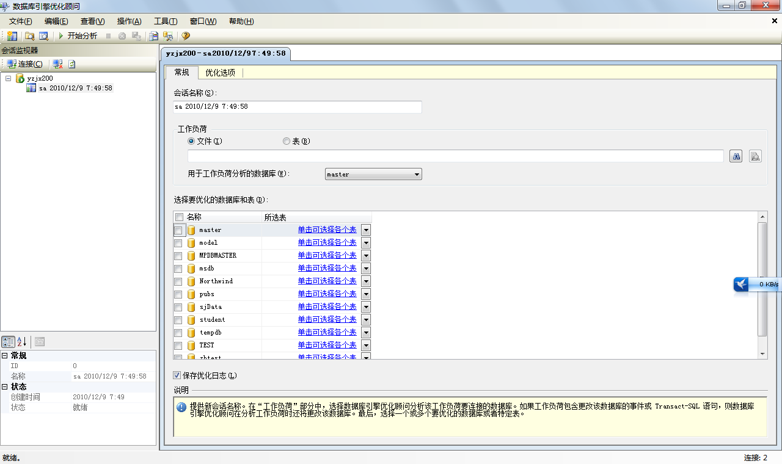
5.3 使用索引调整向导

Slide 52
小结
创建索引的目的是为了加快数据的查询效率，但维护索引会占用时间和空间，因此，索引建立的不合适会影响数据的增、删、改效率。
建立聚簇索引时系统会自动调整数据的物理存储顺序，使数据的存储顺序与聚簇索引列的排序顺序一致，因此一个表只能创建一个聚簇索引。
建立非聚簇索引时，并不影响数据的物理存储顺序，因此可在一个表上创建多个非聚簇索引。
非聚簇索引可以创建在有聚簇索引的表上，也可以创建在没有聚簇索引的表上。
在创建索引时应先建聚簇索引，然后再建非聚簇索引，以免在创建聚簇索引时还要调整非聚簇索引。

Slide 53
规划与创建索引
1. 为什么建索引
加速Join、Sort、group的查询
增强数据唯一性（unique）
2. 为什么不建索引
索引影响更新性能，因为修改表同时也要改索引
维护索引需要时间和资源
3．建索引的考虑
数据库的活动（查多还是改多）

Slide 54
规划和创建Index（续）
4. 建索引的列
PK、FK、Range、Sort order、
Search frenquently
5. 不建索引的列
查询中较少引用的列
包含较少的唯一值的列（包含大量重复值的列）
某些数据类型（image,text）的列
当update的性能比select的性能更重要时，宜少建或不建索引

Slide 55
SQL Server 如何检索排序的数据
SQL Server 如何利用 sysindexes表
查找没有索引的数据
在堆上查找有非聚集索引的数据
在聚集索引上查找数据
在有聚集索引和非聚集索引的表上查找数据

Slide 56
利用 sysindexes表获取数据
使用系统表sysindexes
indid | Object Type
0 | Heap
1 | Clustered Index
2-250 | Nonclustered Index
255 | Text ntext image

Slide 57

查找没有索引的数据
sysindexes
id
indid = 0
First IAM
IAM
Extent Bit Map
…
127 1
128 1
129 0
130 1
…
Heap
Extent 127
Extent 128
Extent 129
Extent 130
01
Con
…
01
Dunn
…
01
Seattle
…
01
Graff
…
01
Rudd
…
01
Rudd
…
01
Rudd
…
01
Rudd
…
02
01
Akhtar
…
01
Akhtar
…
01
Akhtar
…
01
Akhtar
…
01
Funk
Smith
…
…
02
01
Randall
Smith
…
…
02
01
Paris
Smith
…
…
02
01
Bacon
Smith
02
01
…
…
White
Con
…
…
02
01
White
Con
…
…
02
01
White
Con
…
…
02
01
White
Con
02
01
…
…
Funk
Rudd
…
…
02
01
Funk
Rudd
…
…
02
01
Funk
Rudd
…
…
02
01
Funk
Rudd
03
02
…
…
White
01
Ota
Akhtar
…
…
…
03
02
Ota
01
Ota
Akhtar
…
…
…
03
02
Tokyo
01
Ota
Akhtar
…
…
…
03
02
Koch
01
Ota
Akhtar
03
02
…
…
…
Barr
01
Funk
Smith
…
…
…
03
02
Barr
01
Funk
Smith
…
…
…
03
02
Barr
01
Funk
Smith
…
…
…
03
02
Barr
01
Funk
Smith
03
02
…
…
…
Smith
White
…
…
03
02
Smith
White
…
…
03
02
Smith
White
…
…
03
02
Smith
White
04
03
…
…
Durkin
02
Jones
Funk
...
…
…
04
03
Slichter
02
Jones
Funk
...
…
…
04
03
Atlanta
02
Jones
Funk
...
…
…
…
03
...
02
Jones
Funk
…
03
...
…
…
...
02
White
Ota
...
…
…
…
03
...
02
White
Ota
...
…
…
…
03
...
02
White
Ota
...
…
…
…
03
...
02
White
Ota
04
03
...
…
…
Martin
Barr
...
…
04
03
Martin
Barr
...
…
04
03
Martin
Barr
...
…
04
03
Martin
Barr
05
…
...
…
Lang
03
…
Smith
...
...
…
05
…
LaBrie
03
…
Smith
...
...
…
…
…
...
03
…
Smith
...
...
…
…
…
...
03
…
Smith
…
…
...
...
…
...
03
...
Jones
...
...
…
…
…
...
03
...
Jones
...
...
…
…
…
...
03
...
Jones
...
...
…
…
…
...
03
...
Jones
…
…
...
...
…
...
...
...
...
…
…
...
...
...
...
…
…
...
...
...
...
…
…
...
...
…
04
...
...
...
Martin
...
...
…
04
...
Martin
...
...
…
04
...
Martin
...
...
…
04
...
Martin
…
…
...
...
...
…
...
...
…
…
...
…
...
...
…
…
...
…
...
...
…
…
...
…
…
...
...
…
...
...
…
...
...
…
...
...
...
…
...
...
…
...
...
…
...
...
…
...
...
…
...
...
…
...
...
…
...
...
…
...
...
...

Slide 58
在堆上查找有非聚集索引的数据
sysindexes
id
indid = 2
root
Non
Clustered
Index
Non
clustered
Index
Non-Leaf
Level
Non-Leaf
Level
Akhtar
Akhtar
...
...
SELECT lastname, firstname
FROM member
WHERE lastname
BETWEEN 'Masters' AND 'Rudd'
Martin
Martin
Page 37
Martin
Page 37
Page 28
Page 12 - Root
Page 28
Page 12 - Root
Akhtar
Akhtar
Martin
Martin
Martin
Ganio
Ganio
Smith
Smith
...
...
...
...
Leaf Level
(Key Value)
Leaf Level
(Key Value)
Page 41
Page 41
Page 51
Page 51
Page 61
Page 61
Page 71
Page 71
Akhtar
Akhtar
4:706:01
4:706:01
Ganio
Ganio
4:709:01
4:709:01
Martin
Martin
4:708:01
4:708:01
Smith
Smith
4:706:03
4:706:03
Barr
Matey
4:706:04
Barr
4:705:03
4:705:03
Hall
Hall
4:709:04
4:709:04
Matey
Matey
4:706:04
4:706:04
Smith
Smith
4:708:04
4:708:04
Con
Con
4:704:01
4:704:01
Jones
Jones
4:709:02
4:709:02
Ota
Ota
4:707:02
4:707:02
Smith
Smith
4:707:01
Ota
4:707:02
4:707:01
Funk
Funk
4:706:02
4:706:02
Jones
Jones
4:708:03
4:708:03
Phua
Phua
Phua
4:708:02
4:708:02
4:708:02
White
White
4:704:03
4:704:03
Funk
Funk
4:704:02
4:704:02
Jones
Jones
4:707:03
4:707:03
Rudd
Rudd
Rudd
4:705:01
4:705:01
4:705:01
White
White
4:705:02
4:705:02
Heap
Heap
Page 704
Page 704
Page 705
Page 705
Page 706
Page 706
Page 707
Page 707
Page 808
Page 708
Page 709
Page 709
01
01
...
...
Conn
Conn
01
01
01
...
...
...
Rudd
Rudd
Rudd
01
01
...
...
Akhtar
Akhtar
01
01
...
...
Smith
Smith
01
01
...
...
Martin
Martin
01
01
...
...
Ganio
Ganio
02
02
...
Ota
02
...
...
Funk
Funk
02
02
...
...
White
White
02
02
...
...
Funk
Funk
02
02
...
...
Ota
Ota
02
02
02
...
...
...
Phua
Phua
Phua
02
02
...
...
Jones
Jones
03
03
...
...
White
White
03
03
...
...
Barr
Barr
03
03
...
...
Smith
Smith
03
03
...
...
Jones
Jones
03
03
...
...
Jones
Jones
03
03
...
...
Hall
Hall
...
04
...
Matey
...
...
...
...
...
...
...
...
...
...
...
04
04
...
...
Matey
Matey
...
...
...
...
...
...
04
04
...
...
Smith
Smith
...
...
...
...
...
...
...
...
...
...
...
...
...
...
...
...
...
...
...
...
...
...
...
...
...
...
...
...
...
...
...
...
...
...
...
...
...
...
...
...
...
...
File ID #4
File ID #4

Slide 59
在聚集索引上查找数据
sysindexes
id
indid = 1
root
Clustered Index
Clustered Index
Akhtar
Akhtar
…
…
Martin
Martin
Martin
Page 140 - Root
Page 140 - Root
SELECT lastname, firstname
FROM member
WHERE lastname = 'Ota'
Akhtar
Akhtar
Martin
Martin
Martin
Ganio
Ganio
Smith
Smith
…
…
…
…
Page 141
Page 141
Page 145
Page 145
Akhtar
Akhtar
2334
2334
...
...
Ganio
Ganio
7678
7678
...
...
Martin
Martin
1234
1234
...
...
Smith
Smith
1434
1434
...
...
Barr
Barr
5678
5678
...
...
Hall
Hall
8078
8078
...
...
Martin
Martin
7778
7778
...
...
Smith
Smith
5778
5778
...
...
Con
Con
2534
2534
...
...
Jones
Jones
2434
2434
...
...
Ota
Ota
5878
5878
...
...
Smith
Smith
7978
7978
...
Ota
5878
...
...
Funk
Funk
1334
1334
...
...
Jones
Jones
5978
5978
...
...
Phua
Phua
7878
7878
...
...
White
White
2234
2234
...
...
...
...
...
...
...
...
...
Funk
...
Funk
1534
1534
Jones
Jones
2634
2634
Rudd
Rudd
6078
6078
White
White
1634
1634
...
...
...
...
...
...
...
...
...
...
...
...
...
...
...
...
...
...
...
...
...
...
...
...
Page 100
Page 100
Page 110
Page 110
Page 120
Page 120
Page 130
Page 130

Slide 60
在有聚集索引和非聚集索引上查找数据
sysindexes
id
indid = 2
root
Nonclustered
Index on
First Name
Nonclustered
Index on
First Name
Non-Leaf
Level
Non-Leaf
Level
Aaron
Aaron
...
...
Jose
Jose
Aaron
Aaron
Jose
Jose
SELECT lastname, firstname, phone
FROM member
WHERE firstname = 'Mike'
Deanna
Deanna
Nina
Nina
…
…
…
…
Leaf Level
(Clustered
Key Value)
Leaf Level
(Clustered
Key Value)
Aaron
Aaron
Con
Con
Deanna
Deanna
Daum
Daum
Jose
Jose
Lugo
Lugo
Adam
Adam
Barr
Barr
Don
Don
Hall
Hall
Judy
Judy
Kaethler
Kaethler
Amie
Amie
Baldwin
Baldwin
Doug
Doug
Hampton
Hampton
Mike
Mike
Mike
Nash
Nash
Nash
…
…
…
…
…
…
…
…
…
…
…
…
Barr
Barr
Clustered Index
On Last Name
Clustered Index
On Last Name
Kim
Kim
Nagata
Nagata
Nagata
O’Melia
O’Melia
Barr
Barr
Adam
Adam
…
…
Kim
Kim
Shane
Shane
…
…
Nagata
Nagata
Susanne
Susanne
…
…
Cox
Cox
Arlette
Arlette
…
…
Kobara
Kobara
Linda
Linda
…
…
Nash
Nash
Nash
Mike
Mike
Mike
…
…
…
Daum
Daum
Deanna
Deanna
…
…
LaBrie
LaBrie
Ryan
Ryan
…
…
Nixon
Nixon
Toby
Toby
…
…
…
…
…
…
…
…
…
…
…
…
…
…
…
…
…
…
…
…

Slide 61
特殊的索引
Unique Index
  确定列值的唯一性
  在使用Primary Key 和 Unique 两种约束时，系统自动创建唯一索引
示例：
  USE Library
  CREATE UNIQUE INDEX title_ident
  ON title (title_no)

Slide 62
特殊的索引(续)
Composite Index
  使用多个列共同创建一个索引
  在where子句当中经常出现的组合查询条件，建议使用复合索引。建立的时候要注顺序，将唯一值多的列放在前面。

Slide 63
思考与练习
由于未知原因，索引失效如何处理？

Slide 64

Question & Answer
Thank you

